Slide 1
发射波束赋形抑制自干扰 — 系统级验证
MIMO-OFDM ISAC 系统 2026-05-18

Slide 2
问题: 自干扰 (SI) 淹没雷达回波
• 通感一体化系统收发共址, 发射信号直接漏进接收天线 • SI 比目标回波强 20~80 dB, 不处理则雷达完全失效 • 师兄方案: 改发射预编码 W, 让波束在接收天线方向打零 - 公式(16) 拉格朗日法: W = R⁻¹Hc(Hc'R⁻¹Hc)⁻¹ - 公式(17) 零空间法: W = W₀ - Nc·pinv(H_SI·Nc)·H_SI·W₀ • 师兄初步验证 (bf.m): LoS 压 100dB, 瑞利压 20dB • 本次任务: 接进完整系统, 看下游估计精度能否改善

Slide 3
任务1: 复现 bf.m 结论
参数: M=36发射, N=36接收, K=4通信流, seed=0 κ=10¹⁰ (近LoS): ZF泄漏=3587, lagrange泄漏=3.8e-9 → 抑制 120 dB (师兄预期 100 dB) ✓ κ=1 (莱斯小κ): ZF泄漏=3397, lagrange泄漏=21.76 → 抑制 22 dB (师兄预期 20 dB) ✓ 结论: 新函数与 bf.m 数学等价, 可放心用于系统级实验

Slide 4
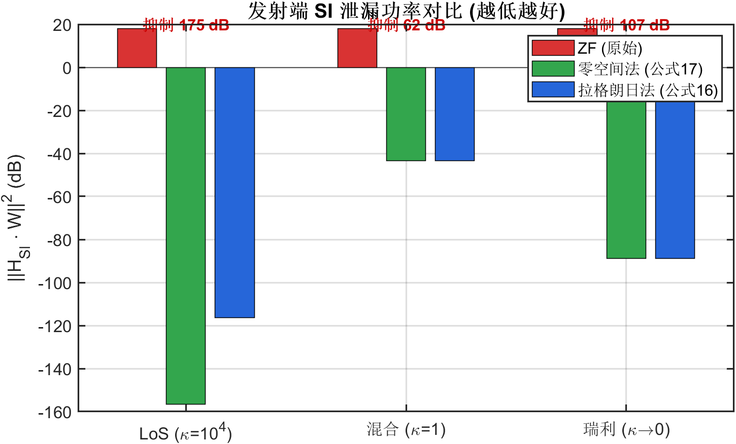
系统级: SI 泄漏功率对比

Slide 5
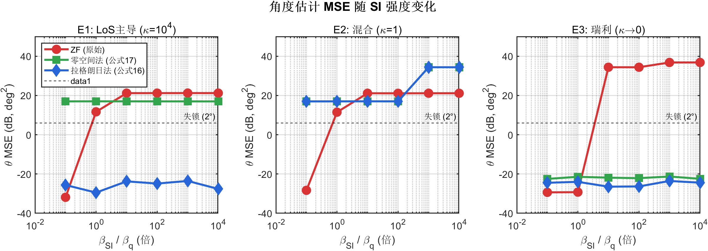
系统级: 角度估计 MSE vs SI 强度

Slide 6
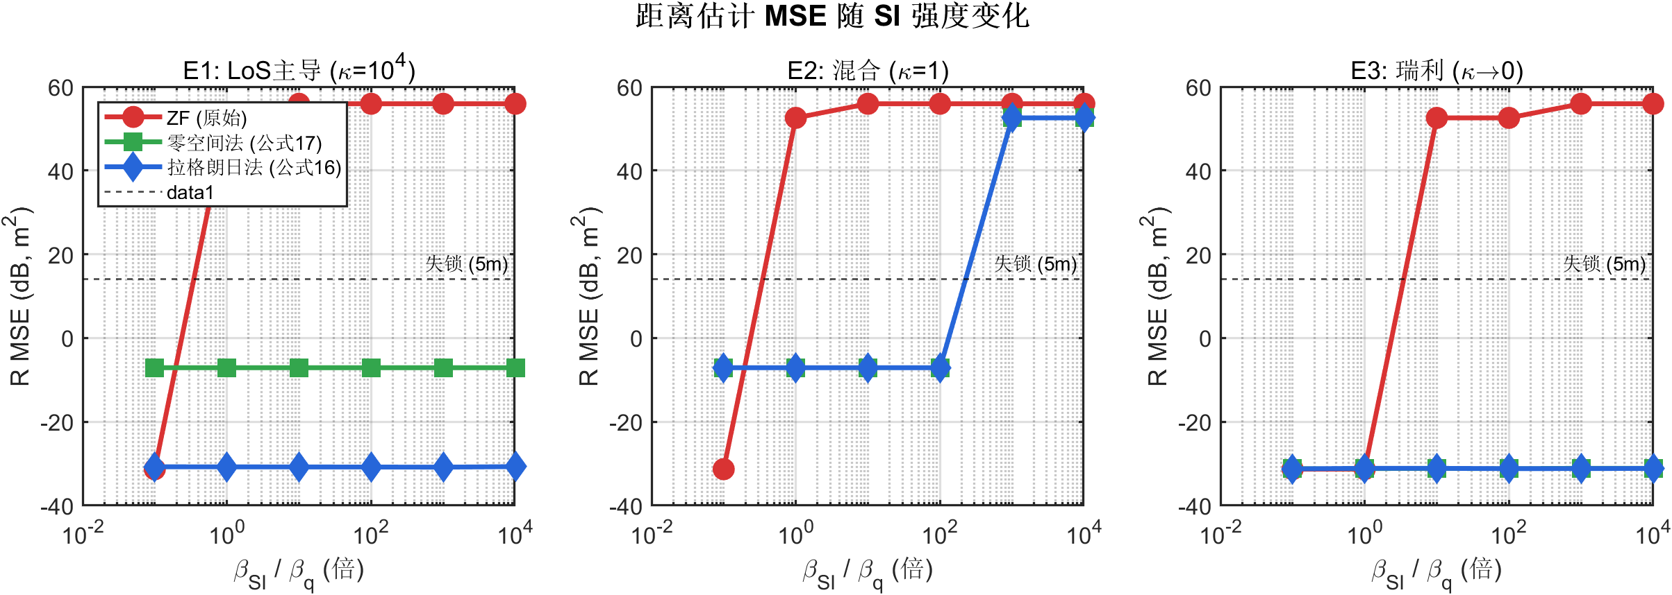
系统级: 距离估计 MSE vs SI 强度

Slide 7
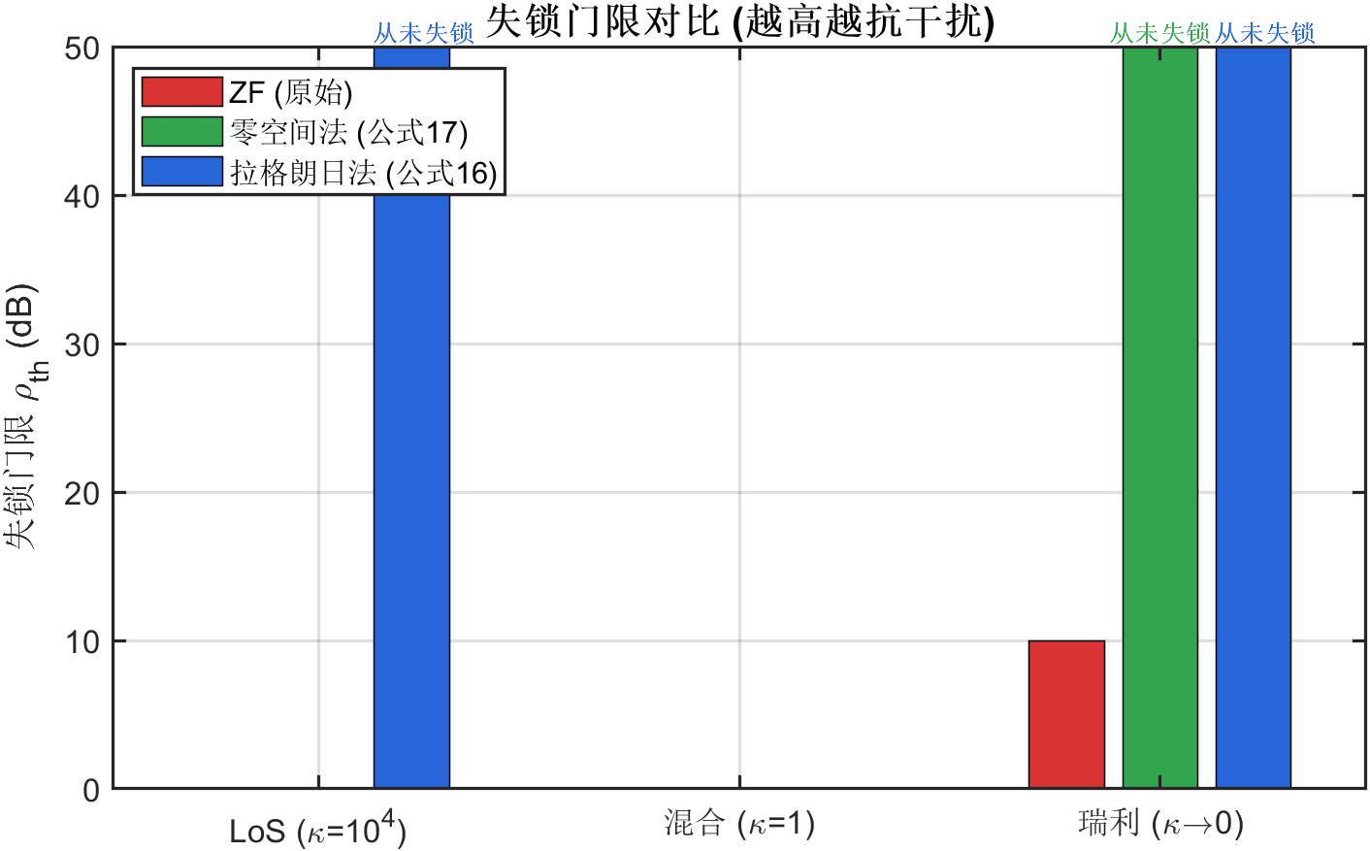
系统级: 失锁门限对比

Slide 8
结论
1. 师兄方案有效: LoS场景: lagrange 把失锁门限从 scale=1 推到 >10000 (>40dB) 瑞利场景: ZF 在 scale=10 失锁, lagrange 到 10000 仍稳 2. 新发现 — 单流通信的代价: κ=1 混合信道下, lagrange 基线角度偏 5° 原因: K_stream=1 自由度不够, W 被拉偏 3. 下一步: - K_stream=2 看偏差能否消除 - 扫通信方向与SI方向夹角 - 加"保持目标方向增益"约束

Slide 9
代码文件清单
新增: generate_HSI.m — 生成 Rician SI 信道 design_precoder.m — 设计预编码 W (zf/nullspace/lagrange) task1_reproduce_bf.m — 复现 bf.m task3_precoder_system_comparison.m — 系统级对比 task4_plot_results.m — 出图 generate_report_ppt.m — 生成本 PPT 改造: generate_mimo_ofdm_waveform.m — 支持 precoder_type 切换 simulate_radar_channel_3d.m — 支持矩阵 SI 注入 main.m — 主流程支持预编码开关

